Slide 1
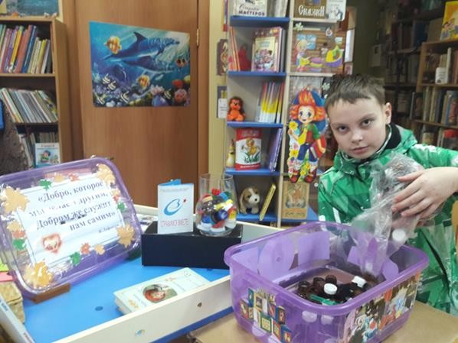
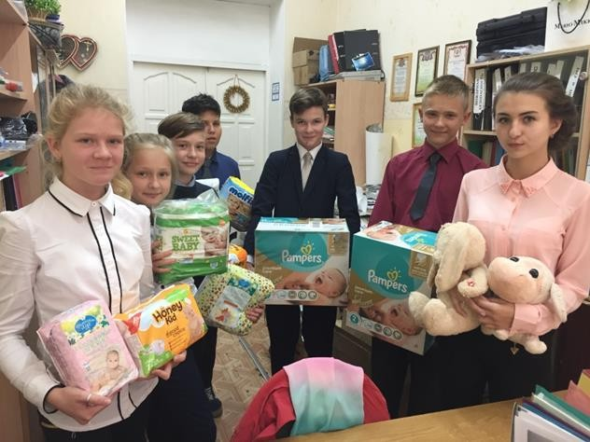
««Волонтерская деятельность в г. Подольске»»
САМОШКИН ЯРОСЛАВ, 4 КЛАСС
научный руководитель: Дикарева Т.А.
МОУ СОШ № 19, г.Подольск, Московская область
В данном исследовании рассмотрена проблема, что волонтерство в г. Подольске
недостаточно развито, не из-за нежелания участвовать, а потому что люди не знают куда пойти и где предложить свою помощь.
Цель работы - сформировать у одноклассников желание стать волонтером и принять участие в волонтерских организациях г. Подольска.
Благодаря этой работе автор работы и одноклассники узнали, кто такой волонтер, историю волонтерского движения, как поддерживают их у нас в России и за рубежом. А главное
узнали, что у нас в Подольске существуют много организаций, которые помогают старикам, детям, животным и просто больным людям. Наша школа на протяжении 10 лет участвует в волонтерской деятельности. В ней ежегодно проходят благотворительные акции
«Милосердие» в помощь детям-сиротам и ветеранам. А к 23 февраля собирают «Посылку солдату» для военнослужащих.

